Slide 1


Final Project Bootcamp
AI Intelligo ID
Sentiment Analysis on Social Reviews
AKMAL FALAH DARMAWAN
Batch 10

Slide 2

Akmal Falah Darmawan
-> Pengalaman Magang
PT. Telkom Indonesia
PT. Poca Jaringan Solusi
Nexwave
-> Riwayat Pendidikan
Politeknik Negeri Jakarta - Telekomunikasi
https://www.linkedin.com/in/akmalfalahd/

Slide 3

Sentiment Analysis on Social Reviews

Slide 4

Outline
01
Apa itu Sentiment Analysis?
02
Tujuan Project
03
Metodologi – Umum
04
Penjelasan Program
05
Hasil
06
Kesimpulan

Slide 5
LataR Belakang

Slide 6
Apa Itu Sentiment Analysis?
Sentimen social mengacu pada emosi dibalik sebuah penyebutan (mention) di media social
Artinya, Memantau unggahan dan diskusi di media social, lalu mencari tahu bagaimana reaksi para partisipan
Hal ini melibatkan penerapan pemrosesan Bahasa alami (NLP) pada penyebutan di media social dan menentukan apakah pengguna merespons dengan cara positif, negative atau netral
Notes:
Sentimen Sosial ini sebenarnya merujuk pada emosi yang terkandung di balik setiap 'penyebutan' atau mention di media sosial. Bayangkan ketika ada merek atau topik tertentu yang dibicarakan, sentimen sosial mencoba menangkap perasaan apa yang menyertai percakapan tersebut.
Secara praktis, ini berarti kita memantau unggahan dan diskusi yang terjadi di berbagai platform media sosial, dan dari sana, kita berusaha menganalisis bagaimana para partisipan atau pengguna bereaksi terhadap suatu hal. Apakah mereka senang, kecewa, atau mungkin netral-netral saja.
Untuk melakukan analisis ini secara otomatis dan dalam skala besar, kita menggunakan Pemrosesan Bahasa Alami, atau yang kita kenal dengan NLP (Natural Language Processing). NLP adalah cabang dari AI yang memungkinkan komputer untuk memahami, menafsirkan, dan memanipulasi bahasa manusia. Dengan menerapkan NLP pada mention atau penyebutan di media sosial, kita bisa menentukan apakah pengguna tersebut merespons atau berbicara dengan cara yang positif, negatif, atau netral. Inilah yang menjadi inti dari proyek analisis sentimen kita, yaitu mengotomatisasi proses identifikasi emosi ini."

Slide 7
Tujuan Project

Slide 8
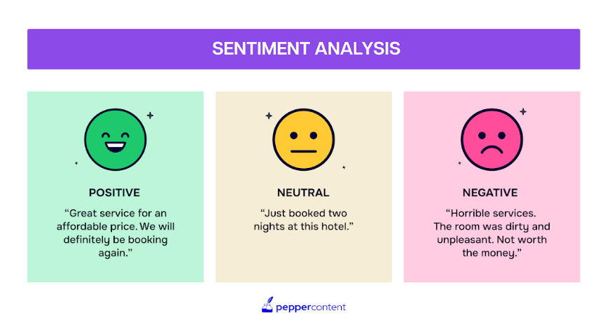
Tujuan Project
Klasifikasi sentiment (positif, negative, netral) pada sebuah teks
Notes:
"Secara spesifik, tujuan utama dari proyek ini adalah untuk menciptakan sebuah model yang mampu mengidentifikasi dan mengklasifikasikan sentimen sebuah teks ulasan menjadi positif, netral, atau negatif secara otomatis. Ini mencakup pembangunan model klasifikasi sentimen yang berfungsi, penerapan teknik preprocessing dan tokenisasi teks yang efektif untuk menyiapkan data, serta melakukan analisis performa model secara menyeluruh, baik melalui metrik maupun visualisasi yang relevan."

Slide 9
Metodologi – Umum

Slide 10
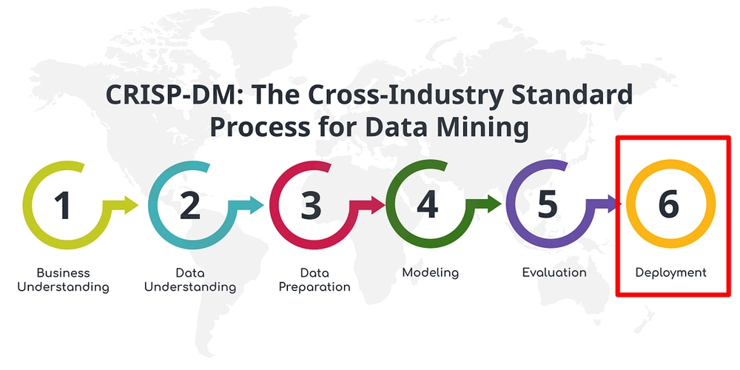
Metodologi - Umum
Business Understanding
Pemahaman Data
Persiapan Data
Pemodelan
Evaluasi
Penyebaran
Notes:
Pemahaman Bisnis (Business Understanding): Di fase ini, kami mendefinisikan masalah dan tujuan proyek dari perspektif bisnis, yaitu mengapa analisis sentimen ini penting dan apa yang ingin dicapai.
Pemahaman Data (Data Understanding): Kami mengumpulkan dan melakukan eksplorasi awal terhadap data ulasan untuk memahami karakteristik, kualitas, dan pola dasarnya.
Persiapan Data (Data Preparation): Fase ini adalah tentang membersihkan, mentransformasi, dan membangun dataset akhir yang siap digunakan untuk pemodelan.
Pemodelan (Modeling): Di sinilah kami memilih algoritma dan melatih model klasifikasi sentimen kami.
Evaluasi (Evaluation): Setelah model dilatih, kami mengevaluasi kinerjanya secara menyeluruh untuk memastikan model memenuhi tujuan yang ditetapkan.
Penyebaran (Deployment): Fase terakhir ini berfokus pada bagaimana model yang sudah jadi dapat diintegrasikan dan digunakan di lingkungan nyata.
Dalam proyek analisis sentimen ini, fokus utama kami ada pada tiga area kunci:
Pemahaman dan Persiapan Data: Ini mencakup pembersihan teks dan mengubahnya menjadi format yang dapat dipahami model.
Pemodelan dan Evaluasi: Yaitu membangun 'otak' dari sistem dan menguji kemampuannya secara ketat.
Dan yang terakhir, langkah awal menuju Penyebaran: Dengan mendemonstrasikan bagaimana model dapat digunakan untuk prediksi pada data baru, sebagai jembatan menuju implementasi sistem yang lebih komprehensif di masa depan."

Slide 11
Penjalasan Program

Slide 12
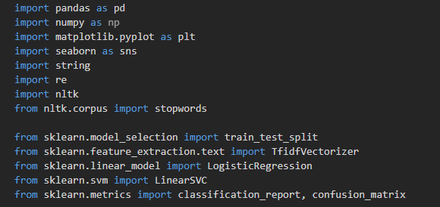
Penjelasan Program
Notes:
pandas kami gunakan untuk mengelola dan memanipulasi data, terutama saat bekerja dengan data dalam format tabel seperti yang ada di file CSV kita.
numpy mendukung operasi numerik yang efisien, khususnya saat berinteraksi dengan array dan matriks data.
matplotlib.pyplot dan seaborn adalah library visualisasi. matplotlib untuk membuat berbagai jenis plot, sedangkan seaborn dibangun di atasnya untuk menghasilkan grafik statistik yang lebih menarik dan kompleks, seperti heatmap untuk confusion matrix kita.
string dan re (regular expression) sangat penting dalam fase preprocessing teks; mereka membantu kami dalam membersihkan teks, seperti menghapus karakter atau pola tertentu.
nltk atau Natural Language Toolkit, adalah library dasar untuk Pemrosesan Bahasa Alami (NLP), dan kami secara spesifik menggunakan nltk.corpus.stopwords untuk mengakses daftar stop words berbahasa Indonesia.
Kemudian, dari library scikit-learn, yang merupakan library utama untuk machine learning:
train_test_split digunakan untuk membagi dataset kami menjadi bagian pelatihan dan pengujian, yang merupakan langkah krusial untuk validasi model.
TfidfVectorizer adalah komponen kunci dalam ekstraksi fitur teks; ia mengubah teks mentah menjadi representasi numerik yang dapat dipahami model.
LogisticRegression dan LinearSVC adalah dua algoritma machine learning yang kami pilih sebagai model klasifikasi sentimen kami.
Terakhir, classification_report dan confusion_matrix adalah tools dari sklearn.metrics yang kami gunakan untuk mengevaluasi performa model secara detail, memberikan ringkasan metrik penting dan visualisasi kesalahan klasifikasi."

Slide 13
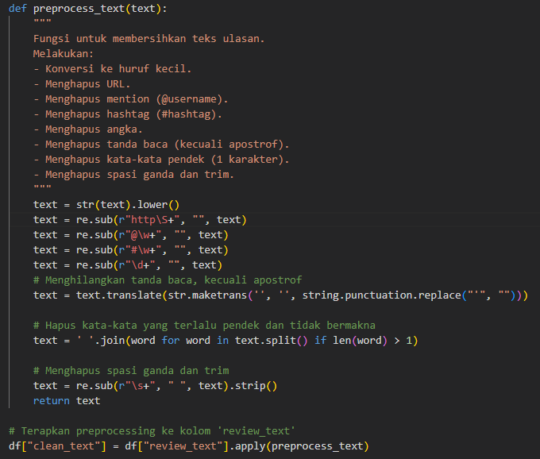
Penjelasan Program
Notes:
ni adalah fondasi dari Natural Language Processing (NLP) dasar di proyek kami, di mana kami mengubah teks mentah menjadi format yang lebih bersih dan terstruktur untuk analisis.
Kami menggunakan sebuah fungsi khusus, yaitu preprocess_text, yang menjalankan beberapa operasi penting. Fungsi ini akan mengubah semua teks menjadi huruf kecil (lowercasing) untuk menyeragamkan data. Kemudian, ia akan menghapus elemen-elemen yang tidak relevan dan seringkali menjadi 'noise', seperti URL, mentions pengguna, hashtag, dan semua angka yang ada dalam ulasan. Tanda baca juga akan dihilangkan, kecuali apostrof yang mungkin penting dalam beberapa konteks. Kami juga membuang kata-kata yang terlalu pendek, misalnya hanya satu karakter, karena umumnya tidak membawa makna sentimen yang berarti. Terakhir, fungsi ini merapikan spasi yang berlebihan.
Setelah fungsi ini didefinisikan, kami menerapkannya ke setiap ulasan di kolom review_text untuk menciptakan kolom baru bernama clean_text yang berisi teks yang sudah bersih. Teks yang bersih inilah yang akan menjadi masukan untuk tahap selanjutnya."

Slide 14


Penjelasan Program
Notes:
melatih model machine learning untuk klasifikasi sentimen. Kami menggunakan Logistic Regression, yang merupakan algoritma yang kuat dan cocok untuk tugas ini.
Perhatikan beberapa pengaturannya:
max_iter=1000 berarti model akan mencoba belajar hingga 1000 iterasi agar hasilnya optimal.
solver='liblinear' adalah algoritma di balik layar yang efisien untuk dataset seperti yang kita miliki.
random_state=42 memastikan hasil pelatihan bisa direproduksi atau konsisten setiap kali kode ini dijalankan.
Yang terpenting, class_weight='balanced' kami aktifkan untuk mengatasi jika ada jumlah ulasan yang tidak seimbang antar kelas sentimen (misalnya, lebih banyak ulasan positif daripada negatif). Ini membantu model belajar secara adil dari semua sentimen.
Setelah model dikonfigurasi, kami tinggal memanggil model.fit() untuk melatihnya menggunakan data pelatihan yang sudah diproses (X_train_tfidf) dan label sentimen yang sesuai (y_train). Jadi, di sinilah model 'belajar' dari data untuk bisa memprediksi sentimen."

Slide 15
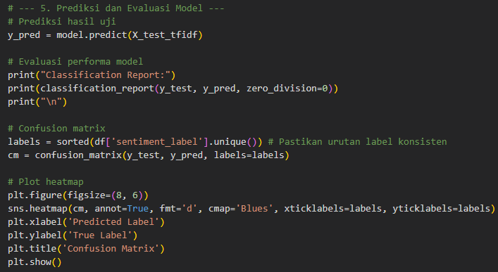
Penjelasan Program
Notes:
"Setelah model dilatih, kami masuk ke tahap prediksi dan evaluasi.
Pertama, kami menggunakan model yang sudah jadi untuk membuat prediksi sentimen pada data uji yang belum pernah dilihat model sebelumnya, yaitu X_test_tfidf. Hasil prediksi ini disimpan dalam variabel y_pred.
Kemudian, untuk mengevaluasi seberapa baik model berkinerja, kami mencetak 'Classification Report'. Laporan ini memberikan metrik penting seperti precision, recall, dan f1-score untuk setiap kategori sentimen (positif, netral, negatif), serta akurasi keseluruhan model.
Selain itu, kami juga membuat 'Confusion Matrix'. Ini adalah tabel khusus yang menunjukkan jumlah prediksi yang benar dan salah untuk setiap kelas sentimen. Kami juga memvisualisasikan confusion matrix ini dalam bentuk heatmap yang berwarna-warni menggunakan seaborn, agar lebih mudah dipahami secara visual. Dari visualisasi ini, kita bisa melihat dengan jelas bagaimana model mengklasifikasikan setiap ulasan dan di mana mungkin ada kesalahan."

Slide 16
Output Program

Slide 17
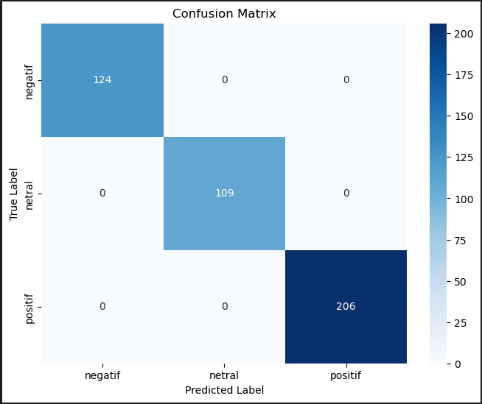

Output Program
Notes:
Angka-angka pada diagonal utama (dari kiri atas ke kanan bawah) menunjukkan jumlah prediksi yang benar. Misalnya, ada 124 ulasan negatif yang benar diprediksi sebagai negatif, 109 netral yang benar diprediksi sebagai netral, dan 206 positif yang benar diprediksi sebagai positif.
Namun, perlu diingat bahwa hasil yang terlalu sempurna sebenarnya bisa mengindikasikan beberapa hal dalam praktik machine learning di dunia nyata.
Pertama, ini bisa jadi pertanda bahwa dataset yang kami gunakan mungkin 'terlalu mudah' atau relatif kecil untuk masalah klasifikasi seperti ini. Pola sentimen di dalamnya mungkin sangat jelas dan mudah dipisahkan oleh model. Kedua, ini bisa juga berarti model kami menjadi sangat spesifik pada data yang dilatih, artinya model 'menghafal' data tersebut dengan sangat baik. Penting untuk digarisbawahi,

Slide 18
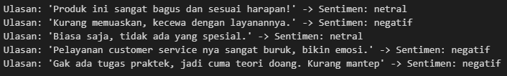
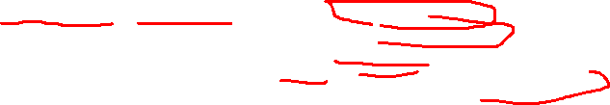
Output Program

Slide 19

Selesai

